Slide 1
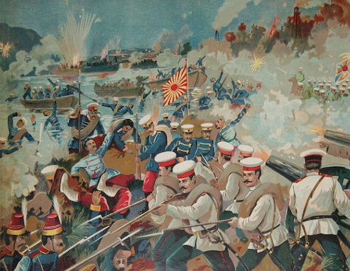
Внешняя политика Николая II.
Русско-японская война
1904–1905 годов

Slide 2
Крейсер «Варяг» в 1901 году

Slide 3
«Варяг» был построен в Филадельфии, а потом передан Военно-морскому флоту Российской империи.

Slide 4
После боя
у Чемульпо
в 1904 году «Варяг» был затоплен российскими моряками.

Slide 5
Японский крейсер «Сойя»

Slide 6
Крейсер «Варяг»
В 1917 году «Варяг» отправили на ремонт
в Великобританию, где его конфисковали англичане
Во время Первой мировой войны крейсер выкупила Россия
В 1925 году при буксировке корабль попал в шторм
и затонул у берега
в Ирландском море
В 1920 году
крейсер передали Германии

Slide 7
Вопросы занятия
1
Политика России на Дальнем Востоке.
2
Русско-японская война.
3
Сближение России и Англии.

Slide 8
Внешняя политика России
Недопущение военных конфликтов
в Европе
Задачи внешней политики Николая II
Расширение сферы влияния России на Дальнем Востоке

Slide 9
Делегаты Гаагской конференции 1899 года
Николай II стал инициатором созыва международной конференции в Гааге.

Slide 10
Гаагская конференция
Запрещено использовать удушливые газы
Запрещено метать снаряды
с воздушных шаров
На конференции были приняты конвенции
о законах и обычаях войны
Запрещено использовать разрывные пули
Создан Гаагский международный суд

Slide 11
Внешняя политика России
1
2
3
Николай II хотел усилить позиции России
в Восточной Азии
Препятствием
в этом деле
стала Япония
Она пыталась реализовать программу создания «великой Японии»

Slide 12
Император Гуансюй
В 1896 году между Россией и Китаем был заключён секретный договор.

Slide 13
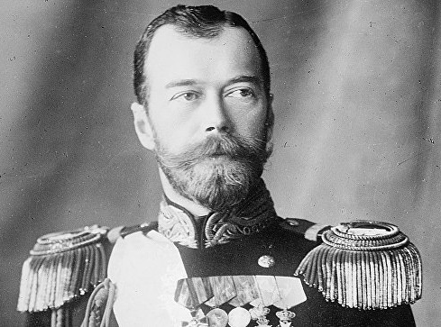
Россия и Китай
В случае нападения Японии на любую
из сторон, а также Корею, Россия и Китай начинали военные действия против агрессора.

Slide 14
Россия получила разрешение
на строительство Китайско-Восточной железной дороги.

Slide 15
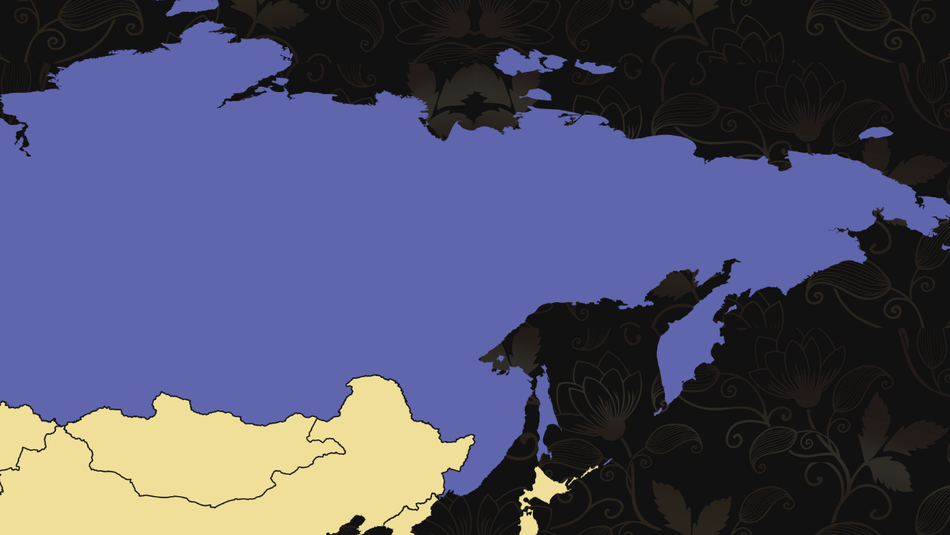
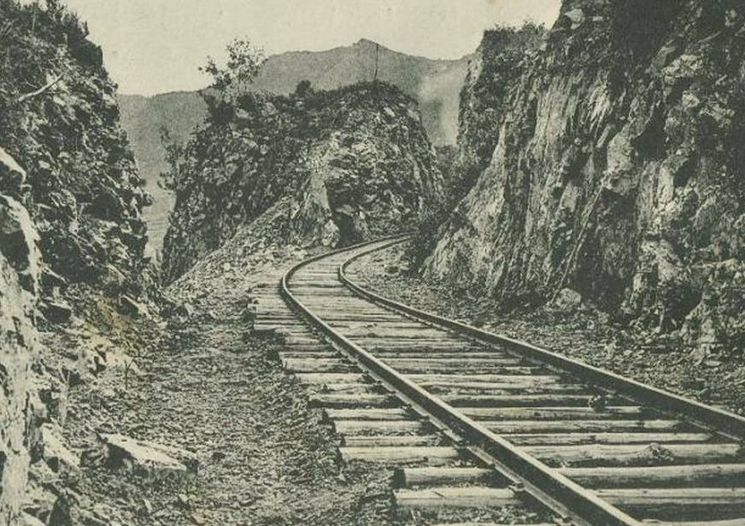
Маньчжурия
Забайкальск
Владивосток

Slide 16
Россия и Китай
Европейские государства негативно отнеслись
к сближению России
и Китая
В 1897 году Германия взяла под контроль
порт Циндао
Русские корабли
вошли
в Порт-Артур
Россия
не оказала Китаю поддержки

Slide 17
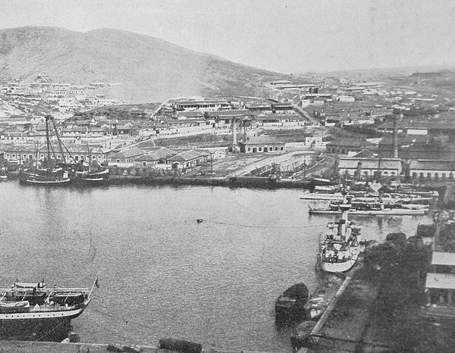
Россия и Китай
В 1898 году с Китаем был подписан договор о безвозмездной аренде Ляодунского полуострова и Порт-Артура сроком
на 25 лет.

Slide 18
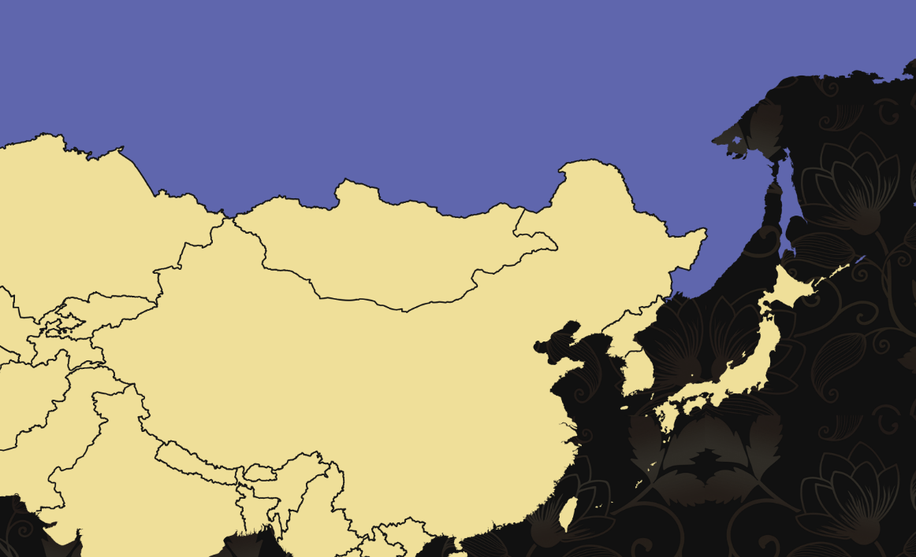
Россия получила право создать
в Порт-Артуре свою военно-морскую базу.
Порт-Артур

Slide 19
Россия и Япония
1
2
3
Военное присутствие России в Китае вызвало недовольство Японии
Японию поддержали США
и Англия, которые не были заинтересованы
в усилении России
на Дальнем Востоке
США и Англия не только предоставили Японии кредиты, но и поставляли ей оружие и военные суда

Slide 20
Японский император и его лукавые доброжелатели: Джон Булль
и Дядя Сэм

Slide 21
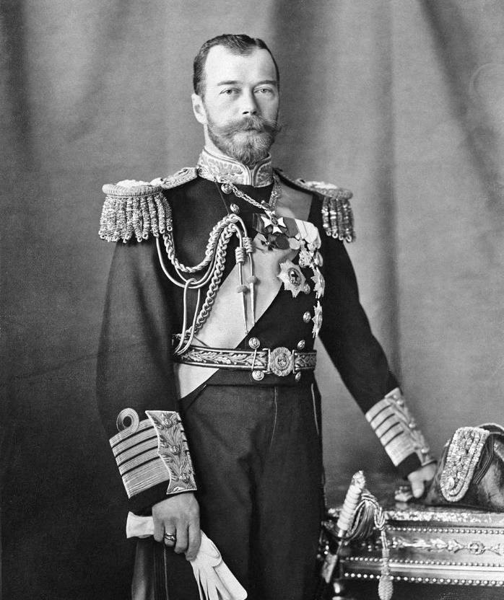
В январе 1903 года Николай II собрал совещание по делам Дальнего Востока.
Большинство участников высказались за начало подготовки к войне.

Slide 22
Сергей Юльевич Витте
Витте предложил начать экономическое освоение Дальнего Востока.

Slide 23
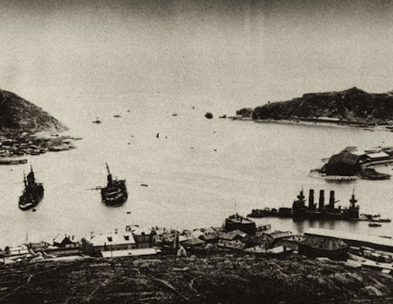
Русско-японская война
В ночь на 27 января 1904 года без объявления войны японские миноносцы провели торпедную атаку русской эскадры в Порт-Артуре.

Slide 24
Броненосец «Цесаревич»

Slide 25
В порту Чемульпо японцы напали
на крейсер «Варяг» и канонерскую лодку «Кореец».
Чемульпо

Slide 26
«Варяг»
и «Кореец» выходят на бой

Slide 27
Капитан «Варяга» Всеволод Фёдорович Руднев
В ходе боя на «Варяге» начался пожар,
его капитан принял решение отвести крейсер обратно в Чемульпо.

Slide 28
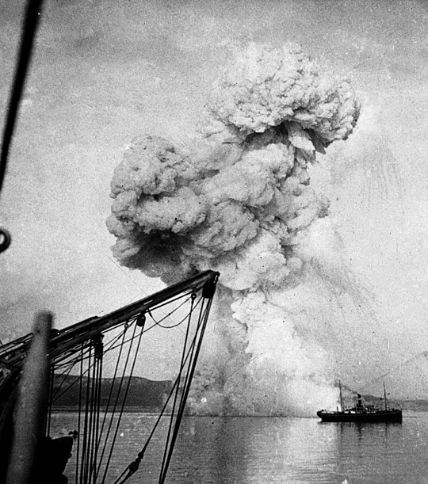
Чтобы «Варяг» не достался японцам, его затопили.
Канонерку «Кореец» взорвали.

Slide 29
Русско-японская война
Высадка японского десанта
на сушу
Японцы стремились добиться превосходства
на море
Захват Маньчжурии, Усурийского и Приморского краёв

Slide 30
Степан Осипович Макаров

Slide 31
Броненосец «Петропавловск»
31 марта 1904 года броненосец «Петропавловск», на котором находился Макаров, налетел на минную банку.

Slide 32
Гибель «Петро-павловска»

Slide 33
Русско-японская война
В середине апреля
1904 года японцы перешли маньчжурскую границу
Вторая японская армия десантировалась
на Ляодунском полуострове
Затем они
нанесли удар
по Порт-Артуру
Японцы
захватили
порт Дальний

Slide 34
Осада Порт-Артура длилась с июля по декабрь 1904 года.

Slide 35
В августе 1904 года японское командование нанесло удар
по русской армии
в районе Ляояна.
Ляоян

Slide 36
Русско-японская война
На протяжении трёх дней русские успешно отбивали японские атаки
Алексей Николаевич Куропаткин хотел начать наступление
Армия Куропаткина
начала отступление
к Мукдену
В последний момент он передумал, переоценив силы японцев

Slide 37
Зиновий Петрович Рожественский
В октябре 1904 года из Балтики вышла вторая Тихоокеанская эскадра.

Slide 38
Рожественский должен был пробиться к осаждённому Порт-Артуру.

Slide 39
Оборона Порт-Артура
Японцы активизировали свои действия в районе Порт-Артура
В декабре погиб начальник обороны Порт-Артура, генерал Кондратенко
Командующий войсками, Анатолий Михайлович Стессель, созвал Совет обороны крепости
Большинством голосов было принято решение
о продолжении обороны

Slide 40
Анатолий Михайлович Стессель
20 декабря 1904 года Стессель сдал японцам Порт-Артур.

Slide 41
Суд
над Стесселем

Slide 42
После падения Порт-Артура японские войска были переправлены к Мукдену.
Мукден

Slide 43
В феврале 1905 года началось Мукденское сражение.

Slide 44
Дивизии японской армии, построенные после сражения под Мукденом
25 февраля Мукден был занят японцами.

Slide 45
14 мая 1905 года Вторая Тихоокеанская эскадра вошла
в Цусимский залив, где её уже ждали японцы.

Slide 46
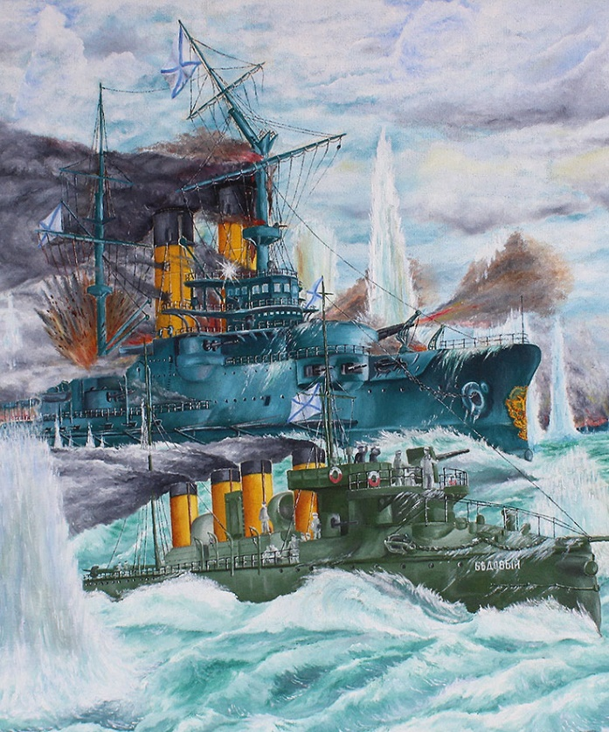
Менее чем через час Цусимского сражения из строя вышел русский флагманский броненосец.
Миноносец «Бедовый», на котором находился раненый Рожественский, был захвачен японцами.

Slide 47
Цусимское сражение

Slide 48
Цусимское сражение

Slide 49
Русско-японская война
После Цусимского сражения в войне наступило затишье
Его ненадолго прервали японцы, высадившиеся
в июле 1905 года на Сахалин
Здесь почти не было русских войск, поэтому
в боях участвовали даже каторжане
После долгих
неравных боёв
русские сдались

Slide 50
Русско-японская война
России была нужна армия для подавления народных выступлений
Необходимость окончания войны осознавали
и русские, и японцы
Япония не могла продолжать войну из-за экономических проблем

Slide 51
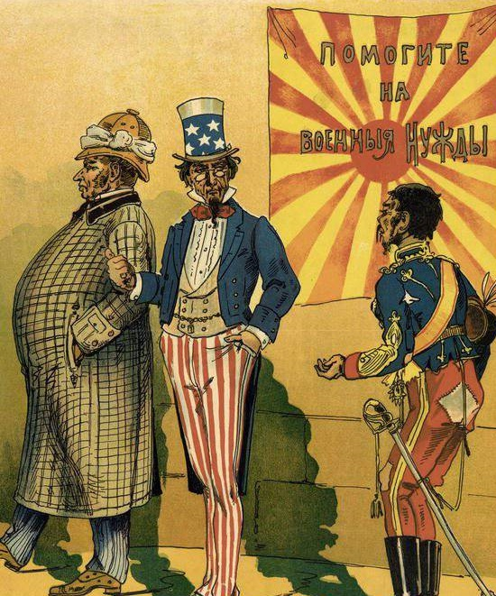
Европейские государства беспокоило усиление позиций Японии на Дальнем Востоке.
Им не был нужен сильный соперник
в Тихом океане, будь то Япония
или Россия.

Slide 52
Русско-японская война
1
2
3
Япония обратилась
к США с просьбой
о посредничестве
на мирных переговорах
Теодор Рузвельт согласился оказать помощь
Переговоры прошли
в американском городе Портсмут

Slide 53
Российская делегация
в Портсмуте

Slide 54
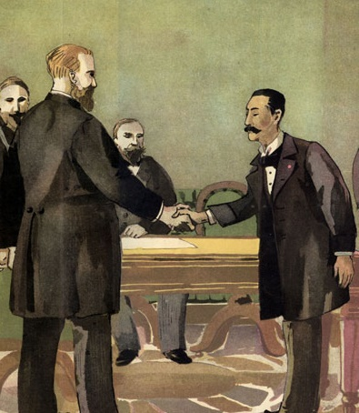
Портсмутский мирный договор
1
Россия признавала Корею сферой японских интересов.
2
Россия и Япония должны были вывести свои войска из Маньчжурии.
Россия передавала Японии южную часть Сахалина и Курильские острова.
3

Slide 55
Портсмутский мирный договор
4
Россия отдавала Японии права
на аренду Порт-Артура.
Россия предоставляла японцам право рыболовства вдоль русского побережья Японского, Охотского
и Берингова морей.
5

Slide 56
Русско-японская война
Общая неподготовленность
Причины поражения России
Трудности доставки снаряжения
на Дальний Восток
Ошибки командования

Slide 57
Причины поражения России в войне
Англия и США поддержали
Японию
Россия оказалась
в изоляции
Франция объявила о своём нейтралитете

Slide 58
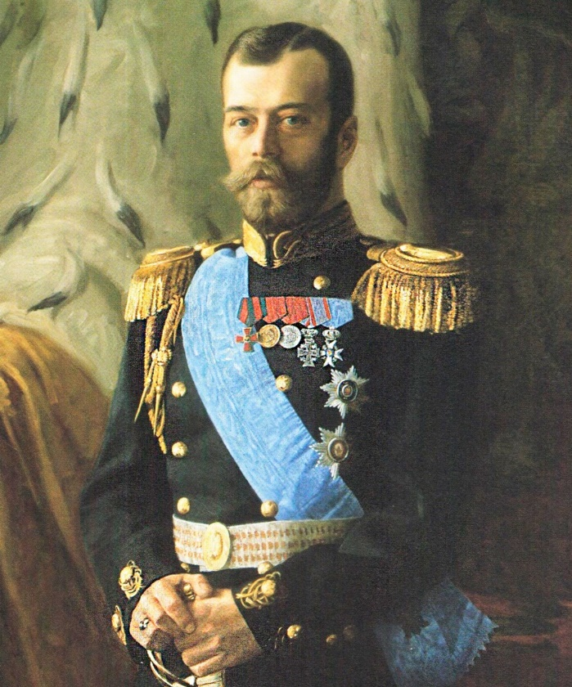
Внешнеполитический курс России переместился в Европу.
В первую очередь изменились отношения с Англией.

Slide 59
В 1904 году Англия заключила союз с Францией.

Slide 60
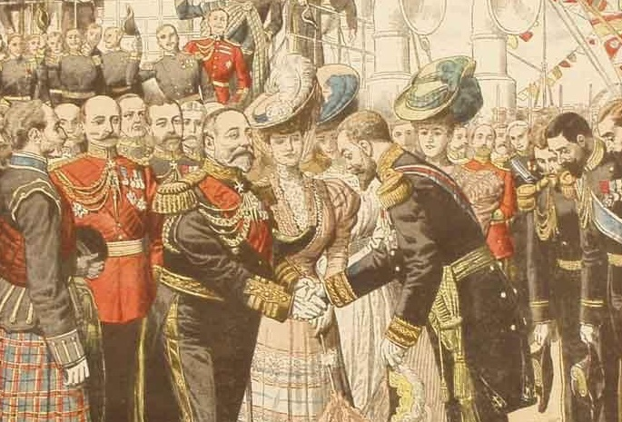
Союз Англии
и Франции
Англия отказалась от курса «блестящей изоляции», который подразумевал отказ Англии от заключения длительных международных союзов.

Slide 61
К союзу Англии и Франции привело резкое усиление Германии и её стремление создать мощный военно-морской флот.

Slide 62
Россия и Англия
1
2
3
Англия пошла
на сближение
с Россией
В 1907 году
в Петербурге
прошли переговоры
Россия и Англия договорились
о разграничении интересов в Иране, Афганистане
и Тибете

Slide 63
Европа в начале XX века
Антанта
Англия, Франция, Россия
Окончательно закрепилось разделение Европы на два военно-политических блока
Германия, Австро-Венгрия, Италия
Тройственный союз

Slide 64
Внешняя политика Николая II.
Русско-японская война 1904–1905 годов
1
По инициативе Николая II была созвана Гаагская конференция.
В 1896 году между Россией и Китаем был заключён секретный оборонительный договор.
2
В ночь на 27 января 1904 года Япония без объявления войны напала
на российскую эскадру в Порт-Артуре.
3

Slide 65
Внешняя политика Николая II.
Русско-японская война 1904–1905 годов
Русско-японская война завершилась поражением России и подписанием
23 августа 1905 года Портсмутского договора.
4
5
После Русско-японской войны Россия пошла на сближение с Англией.

